Slide 1
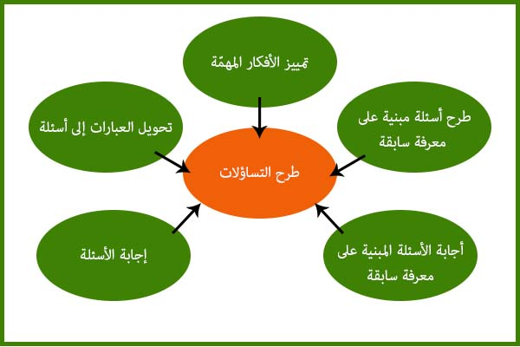
الدرس التاسع
المعيار | المخرج | عنوان الدرس | الوحدة
يُطبق أسلوب طرح الأسئلة | يُظهر معرفة بطرق التواصل في مكان العمل | أساليب طرح الاسئلة | يظهر مهارة الإستعداد للعمل
قيام الطالب باستخدام احد الاساليب لطرح سؤال

